Slide 1
L’Historique du Web et anecdotes

Slide 2
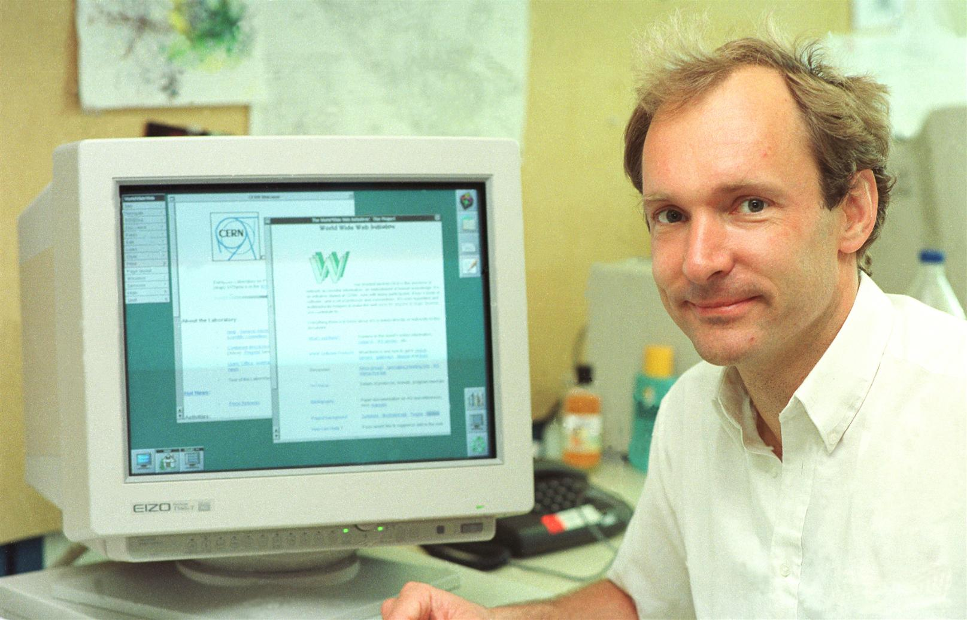
Tim Berners-Lee

Slide 3
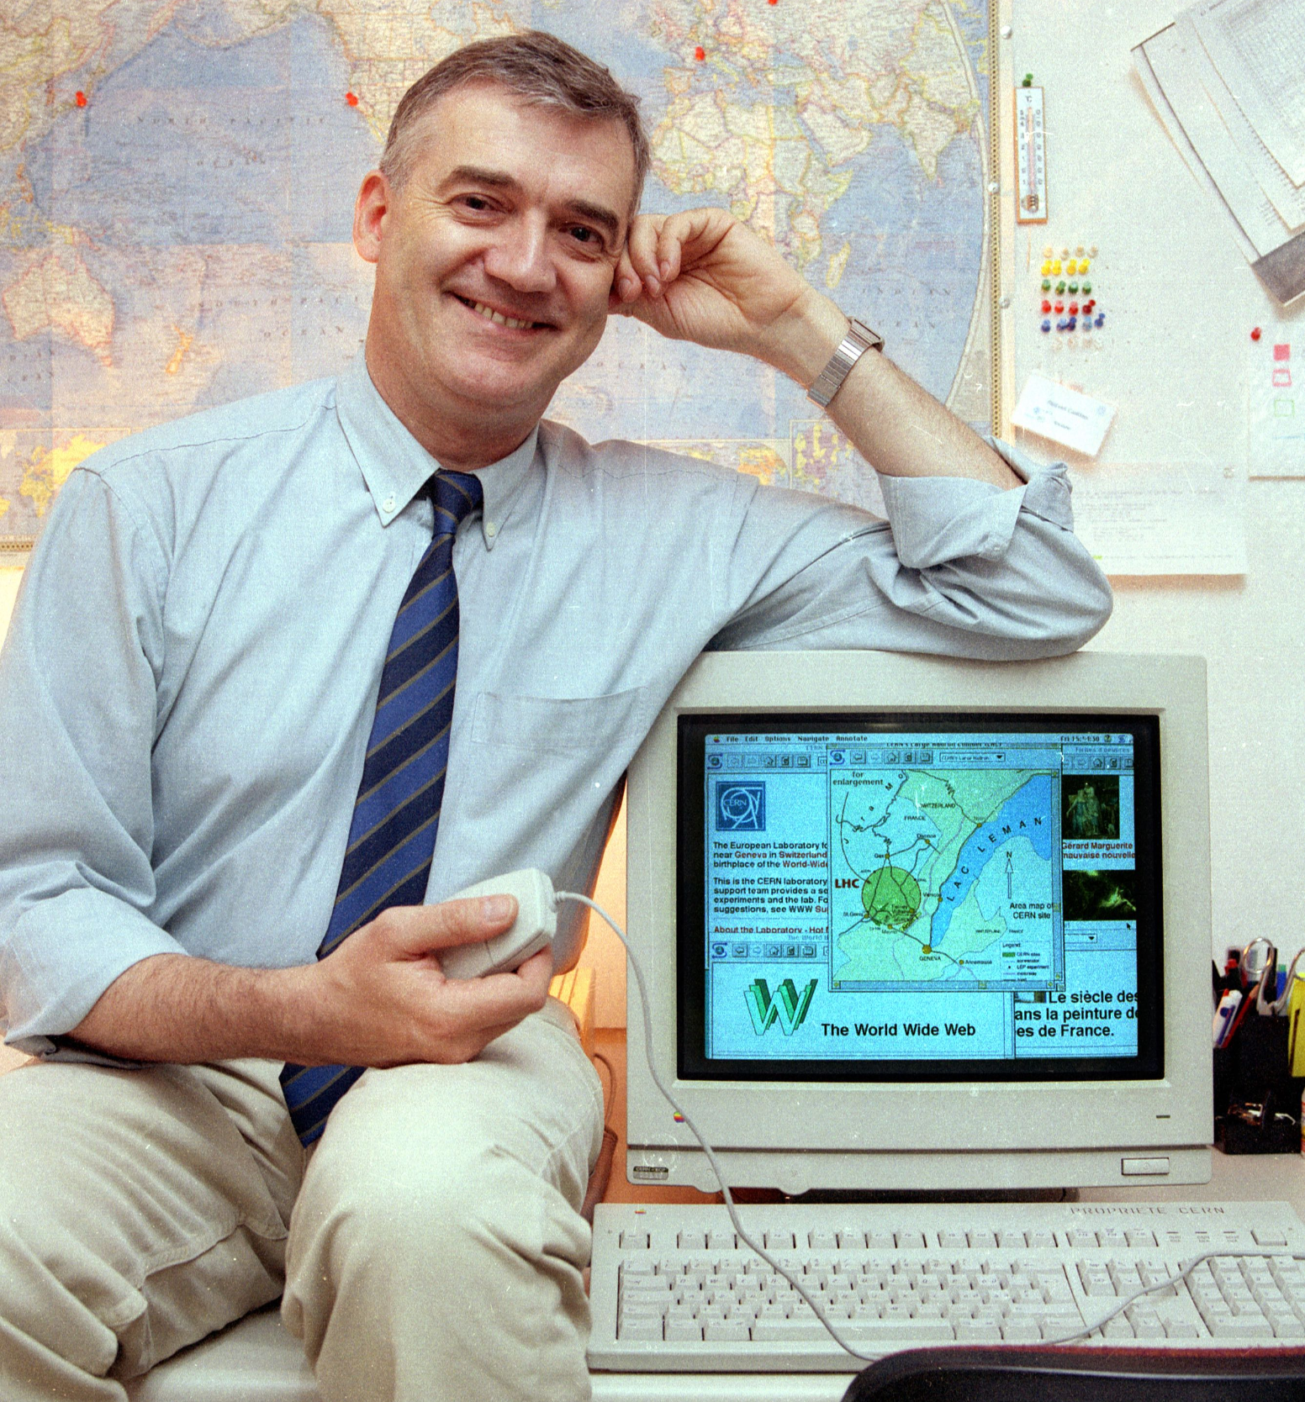
robert cailliau

Slide 4
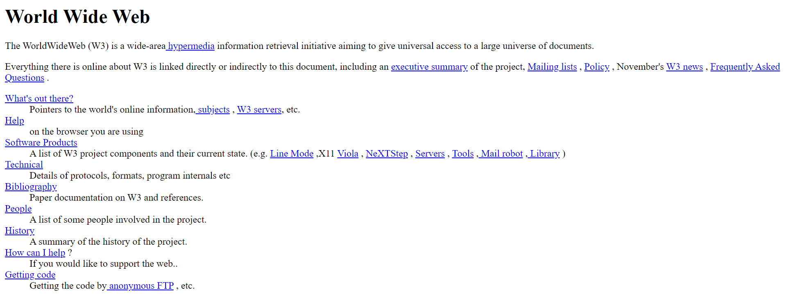

Slide 5
